Slide 1
PaaS 产品调研报告
**产品-v0.0
讲述人：王超逸
实习研究员

Slide 2
一、内容梗概
二、PaaS产品的基本概念和功能
三、国际PaaS产品的特色功能
四、国内PaaS产品的竞争格局

Slide 3
内容梗概
产品市场分析
介绍产品市场最新状况和发展趋势

Slide 4
市场分析
竞争对手分析
与关键竞争对手进行对比分析
应用场景1
文字内容文字内容文字内容文字内容文字内容文字内容文字内容
应用场景2
文字内容文字内容文字内容文字内容文字内容文字内容文字内容

Slide 5
市场分析
客户反馈分析
标题
文字内容文字内容文字内容文字内容文字内容文字内容文字内容
标题
文字内容文字内容文字内容文字内容文字内容文字内容文字内容

Slide 6
一、内容梗概
二、PaaS产品的基本概念和功能
三、国际PaaS产品的特色功能
四、国内PaaS产品的竞争格局

Slide 7
PaaS产品的基本概念和功能
核心概念
Docker容器、Kubernetes、PaaS、微服务、SOA、云原生、DevOps
Docker容器
在同一个操作系统中实现轻量级的虚拟化，本质是同一个操作系统中的进程隔离；Docker的伟大性体现在实现了同一个软件发布在不同平台运行。

Slide 8
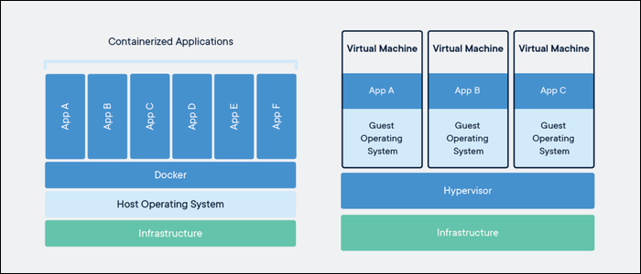
PaaS产品的基本概念和功能
核心概念
Docker容器、Kubernetes、PaaS、微服务、SOA、云原生、DevOps
Docker容器
在同一个操作系统中实现轻量级的虚拟化，本质是同一个操作系统中的进程隔离；Docker的伟大性体现在实现了同一个软件发布在不同平台运行。

Slide 9
PaaS产品的基本概念和功能
核心概念
Docker容器、Kubernetes、PaaS、微服务、SOA、云原生、DevOps
Docker容器
在同一个操作系统中实现轻量级的虚拟化，本质是同一个操作系统中的进程隔离；Docker的伟大性体现在实现了同一个软件发布在不同平台运行。
Kubernetes(K8s)
基于Docker的容器编排系统，保证了分布式容器应用的可靠性和分布式容器应用的可扩展性。

Slide 10
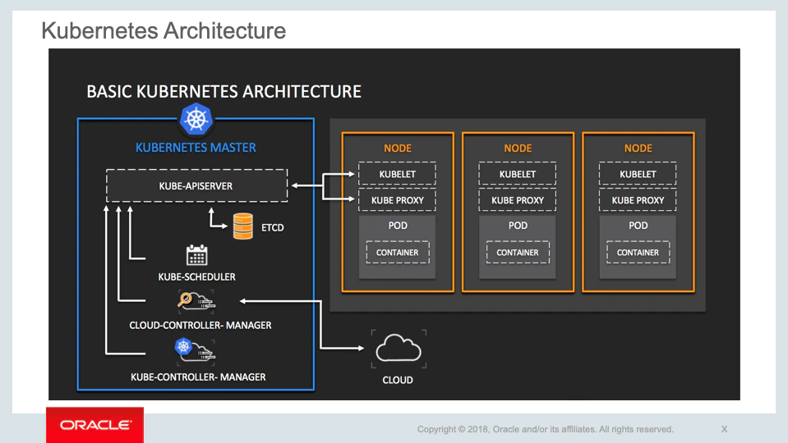
PaaS产品的基本概念和功能
核心概念
Docker容器、Kubernetes、PaaS、微服务、SOA、云原生、DevOps

Slide 11
PaaS产品的基本概念和功能
核心概念
Docker容器、Kubernetes、PaaS、微服务、SOA、云原生、DevOps
Docker容器
在同一个操作系统中实现轻量级的虚拟化，本质是同一个操作系统中的进程隔离；Docker的伟大性体现在实现了同一个软件发布在不同平台运行。
Kubernetes(K8s)
基于Docker的容器编排系统，保证了分布式容器应用的可靠性和分布式容器应用的可扩展性。
PaaS
PaaS指将应用软件运行的基础平台作为一种服务提供，PaaS产品包括基础数据库服务、基础中间件服务、基础开发框架和开发套件、应用部署、管理和运维服务。

Slide 12
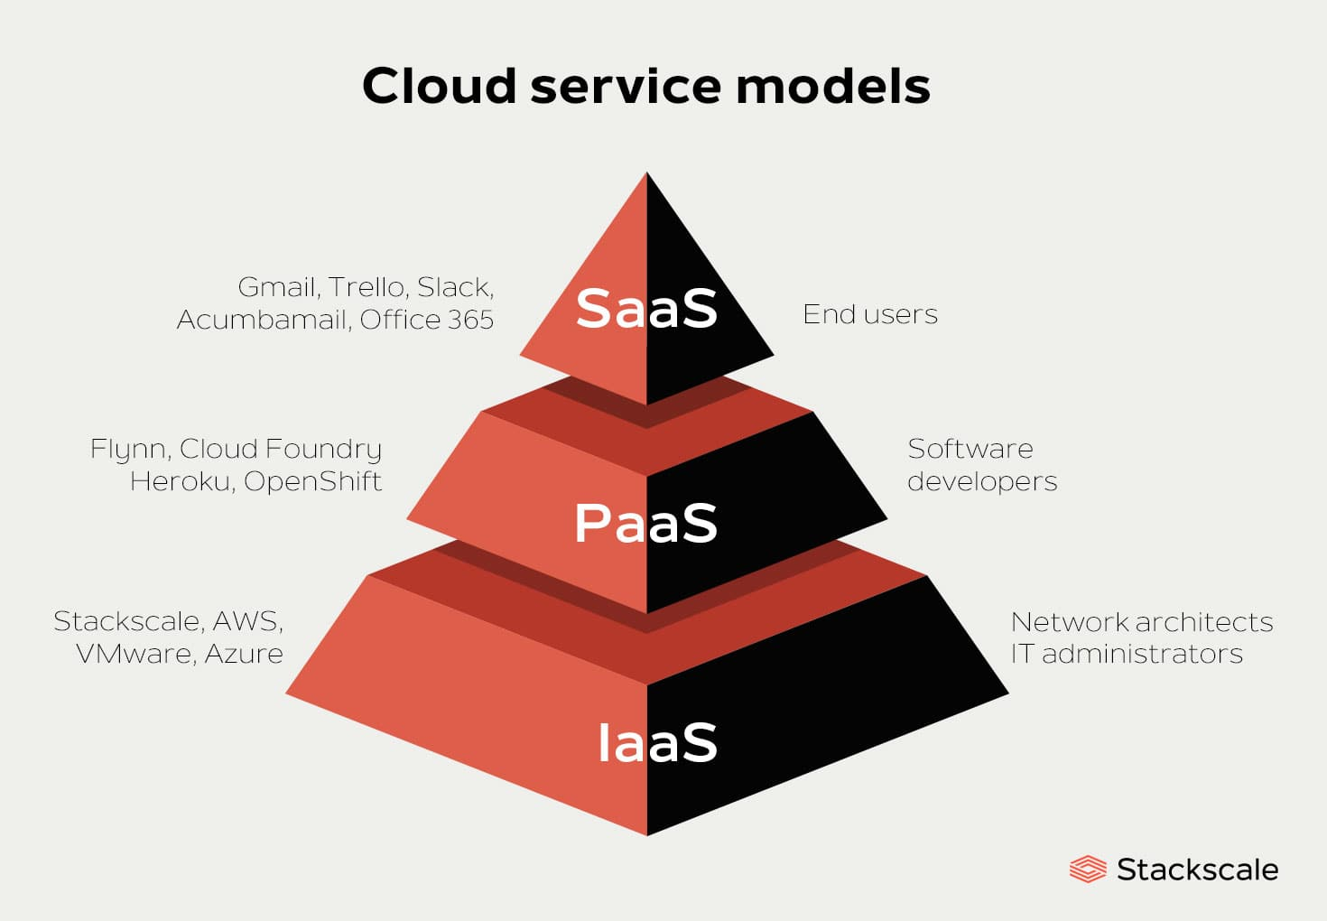
PaaS产品的基本概念和功能
核心概念
Docker容器、Kubernetes、PaaS、微服务、SOA、云原生、DevOps

Slide 13
PaaS产品的基本概念和功能
核心概念
Docker容器、Kubernetes、PaaS、微服务、云原生、DevOps
微服务
微服务是独立部署的、小的、自治的业务组件，业务组件彼此之间通过消息进行交互。微服务架构必须支持快速上线且支持独立扩容和恢复。
DevOps
DevOps是开发和运维的组合，重视软件开发人员和运维人员的沟通合作，通过自动化流程来使得软件构建、测试、发布更加迅速和可靠。
云原生
云原生是在容器、微服务及DevOps领域里、通过一系列的规范和标准帮助企业和组织、在现代的云化环境中构建架构一致的应用。

Slide 14

PaaS基本功能
通过对主流PaaS产品的调研，总结出理想PaaS产品的两个特点：
基础设施托管
开发环境支持
基本功能
功能1
提供商管理运行应用程序所需的服务器、存储、数据中心和网络资源
功能内容1
功能2
功能1
功能的具体描述
功能内容2

Slide 15
产品分析
产品功能架构图
产品功能架构就是用一张图表达该产品的整体功能，以及功能间的逻辑关系。
例如：
个性化交互
公共首页
消息中心
个性化桌面
移动门户（云之家）
流程服务平台
流程设计中心
流程管理中心
流程监控中心
流程配置
主数据集成
采集配置
分发配置
调度作业
调度计划
集成日志
监控告警
数据建模
数据元
数据类型
主数据建模
应用系统建模
应用系统数据维护
应用系统数据新增
模板样式预置
控件类型预置
参考数据建模
版本化管理
应用系统数据审核
应用系统数据变更
主数据维护
主数据新增
主数据审核
参考据维护
参考数据新增
参考数据审核
数据下发
参考数据变更
参考数据映射
数据下发
主数据变更
规则引擎
界面规则
业务规则
字段合法性校验
组合字段唯一校验
数据合法性校验
文本格式检查
单据在流程中校验
业务
引擎
技术
引擎
开放
平台
开发
平台
基础资料管控引擎
多组织
应用架构
微服务
分布式缓存
API服务
API授权
个性化
统计
个性化模板
苍穹平台
元数据
引擎
权限引擎
分布式数据库
分布式消息
应用系统注册
应用系统授权
个性化
报表
个性化逻辑

Slide 16
产品分析
产品技术 架构图
产品架构图就是用一张图展示产品架构。产品架构一般包括数据库层、数据服务层、应用层、表现层和用户层。
例如：
金 蝶 Apusic 企 业 服 务 总 线
用户层
设 计
开 发
调 试
测 试
部 署
表现层
网络爬虫
设 计
开 发
调 试
测 试
部 署
网络爬虫
应用层
设 计
开 发
调 试
测 试
部 署
网络爬虫
数据服务层
设 计
开 发
调 试
测 试
部 署
网络爬虫
数据库层
设 计
开 发
调 试
测 试
部 署

Slide 17
产品分析
技术架构涉及开源组件及选型说明（如有）

Slide 18
产品分析
发展路线
产品 | 项目或阶段目标 | 一季度 |  |  | 二季度 |  |  | 三季度 |  |  | 四季度
 |  | 1月 | 2月 | 3月 | 4月 | 5月 | 6月 | 7月 | 8月 | 9月 | 10月 | 11月 |  | 12月
产品名称 | 项目A | 功能1
 |  | 功能2
 | 项目B
 | 项目C
 | 项目D
 | 项目E
 | 项目F
 | 项目G
 | 项目H

Slide 19

产品分析
存在的问题

Slide 20
一、内容梗概
二、PaaS产品的基本概念和功能
三、国际PaaS产品的特色功能
四、国内PaaS产品的竞争格局

Slide 21

国际PaaS产品的特色功能
组织架构
列出项目团队成员和职责

Slide 22
项目组织管理
进度计划和里程碑
里程碑 | 交付物 | 交付时间
前期工作（调研、预研等） |  | YYMMDD（开始时间：YYMMDD）
立项（不能修改）
里程碑1（自行定义）
里程碑2（同上）
测试（不能修改）
发版（不能修改）
验收（如有）
交付（如有）

Slide 23
一、内容梗概
二、PaaS产品的基本概念和功能
三、国际PaaS产品的特色功能
四、国内PaaS产品的竞争格局

Slide 24

国内PaaS产品的竞争格局
项目成本
投入项目的时间、人力、物力等成本分析

Slide 25
投资收益分析
效益分析
对项目产生的经济效益进行统计分析

Slide 26
投资收益分析
对投资收益进行分析，作为是否立项的决策依据。

Slide 27





































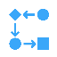














提示：本页为常用图标库，图标可根据需要调整颜色及大小
财政/数据
IT互联网
社会
流程
通信
教育培训

Slide 28
联系方式：name@apusic.com 业务咨询热线：4008-830-830 金蝶天燕网站：www.apusic.com

